Slide 1
Cambridge English: Young Learners – breve panoramica per genitori versione aggiornata dei test - gennaio2018

Slide 2
Quali obiettivi ci proponiamo con questo workshop?
Cosa sono i test Cambridge English: Young Learners?
Come sono riportati i risultati dei test?
Materiale di preparazione
Domande

Slide 3
Cosa sono i Cambridge English:
Young Learners Test?

Slide 4
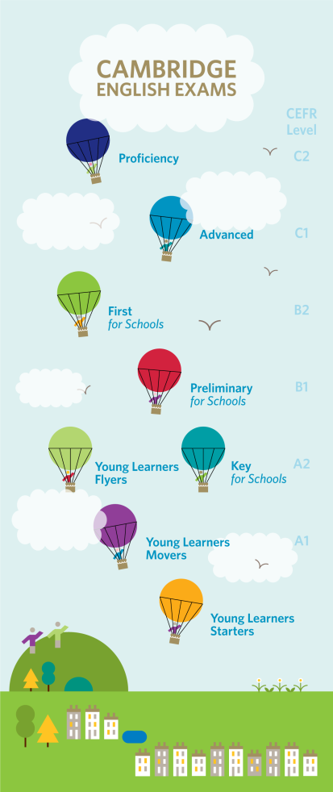

Slide 5

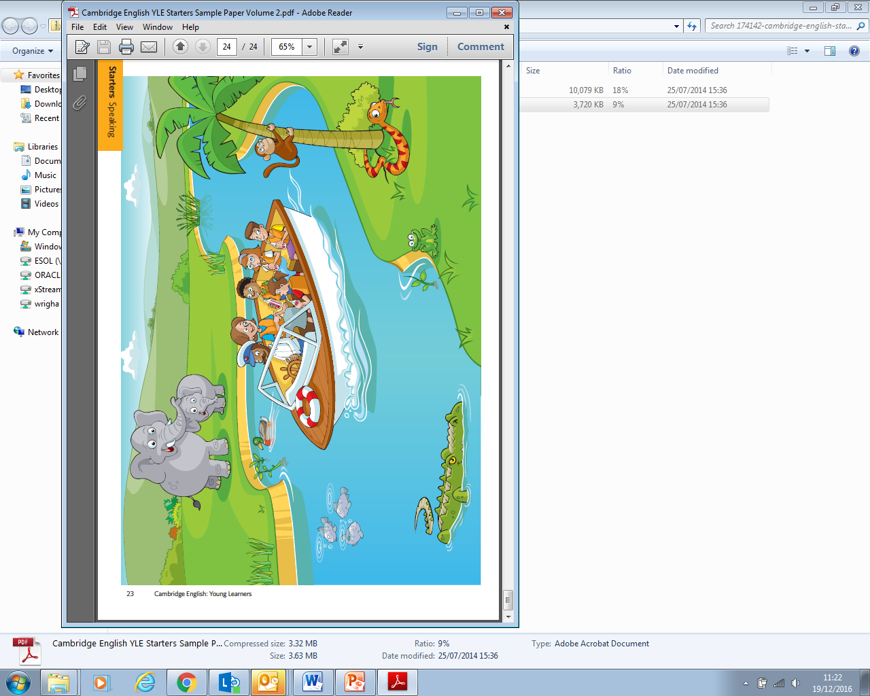
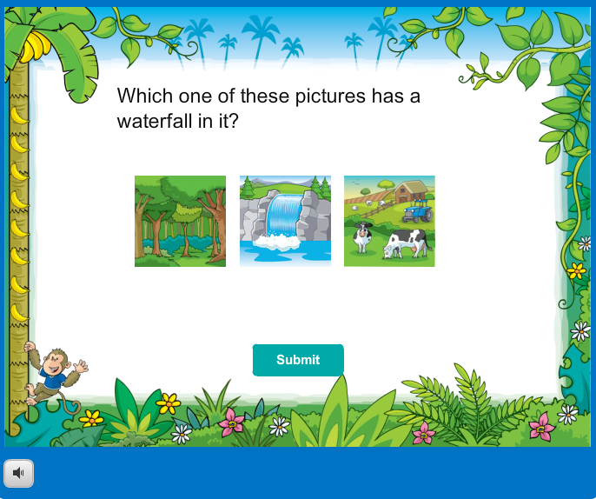
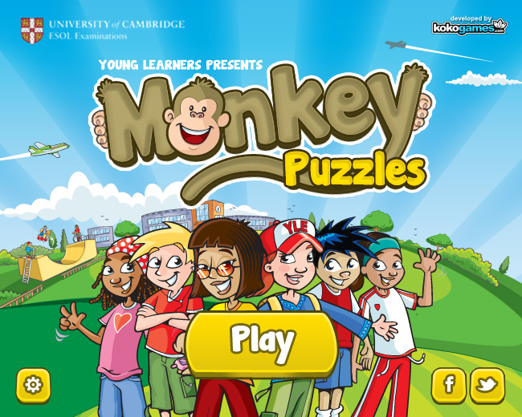
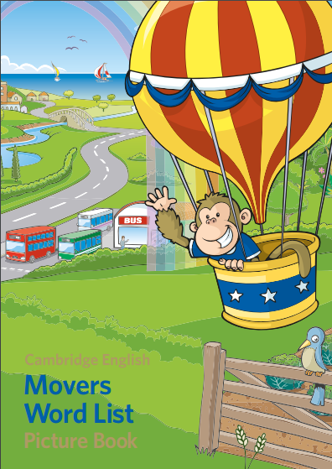

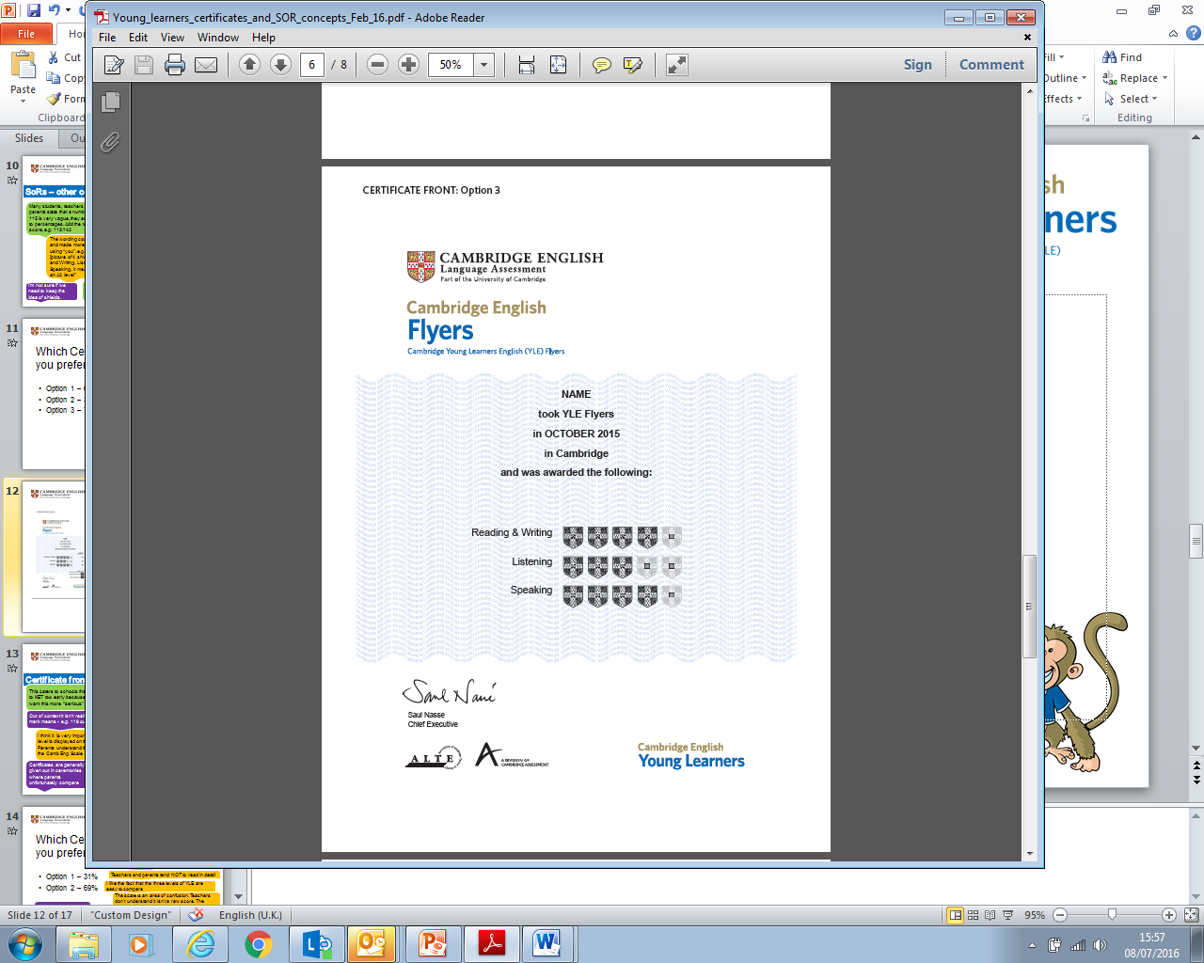
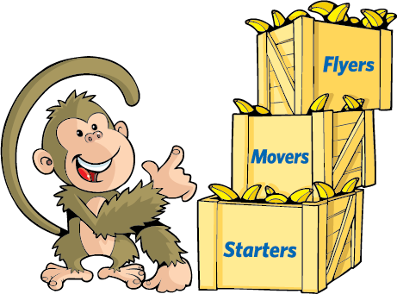
Test ideati per bambini

Slide 6
Aggiornamenti e cambiamenti a partire dal 2018
Mantenere i test Cambridge English: Young Learners in linea con le esigenze di studenti e scuole.
Integrare evolving approaches to best practice for teaching and assessing young learners.
Garantire che ci sia una chiara progressione tra i vari esami: dai Cambridge English: Young Learners agli altri esami per le scuole.

Slide 7
Market research – genitori
E’ stata davvero una grande opportunità per mia figlia. Era entusisasta di parlare durante la prova orale!
Genitore di uno studente greco che ha sostenuto lo Starters.
Mio figlio è stato veramente contento di avere un riconoscimento della propria conoscenza linguistica. Voleva ottenere tutti gli scudi! Dopo aver superato questo test ha voluto proseguire l’apprendimento preparandosi ad un esame di livello successivo.
Genitore di uno studente che ha sostenuto il Flyers nella Repubblica Ceca.
Era a suo agio mentre parlava con l’esaminatore, non era per niente agitato.
Genitore di uno studente che ha sostenuto il Movers in Arabia Saudita.
I risultati lo hanno motivato molto; Mio figlio non pensava di essere stato così bravo! Adesso non vede l’ora di farne un altro.
Genitore di uno studente spagnolo dello Starters

Slide 8
Durata del test
 | Starters | Movers | Flyers
Ascolto | 20 min | 25 min | 25 min
Lettura & Scrittura | 20 min | 30 min | 40 min
Orale | 3–5 min | 5–7 min | 7–9 min

Slide 9
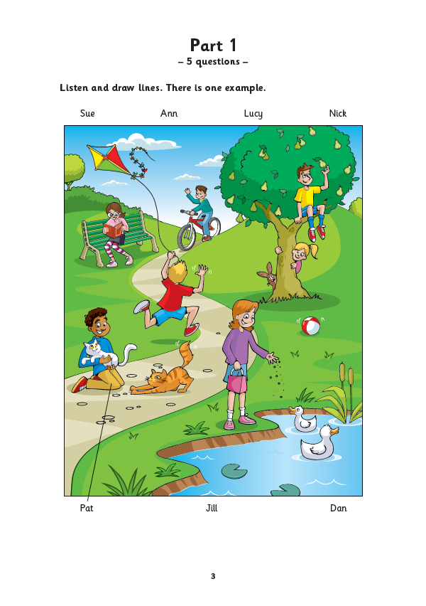
Starters – Ascolto

Slide 10
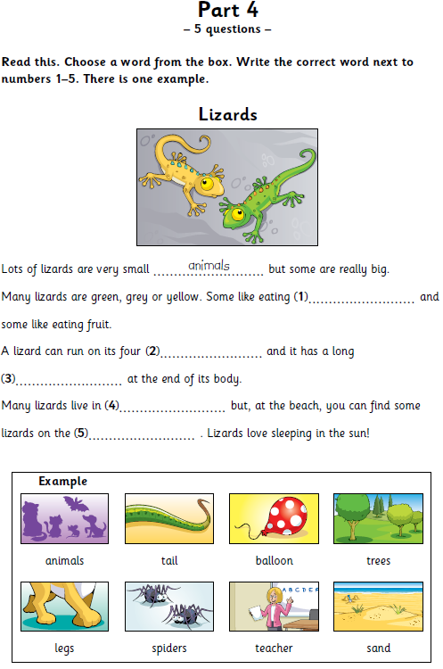
Starters – Lettura & Scrittura

Slide 11
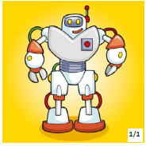
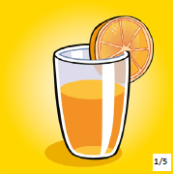



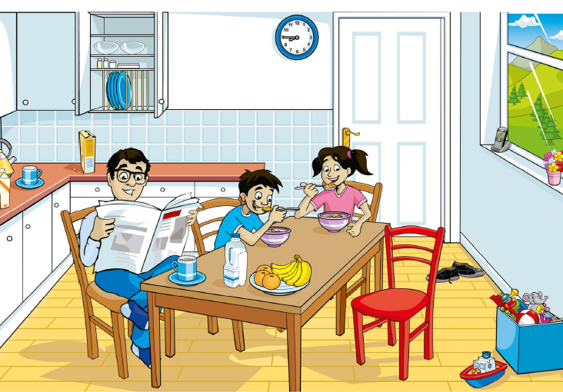

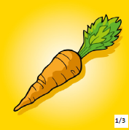

Starters – Prova orale

Slide 12
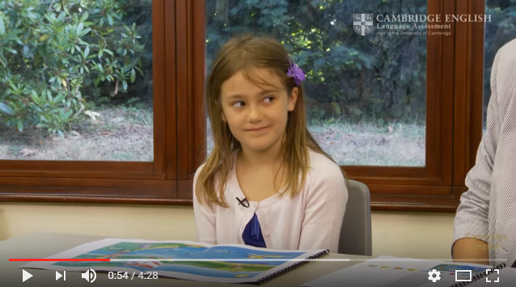
Video della prova orale

Slide 13
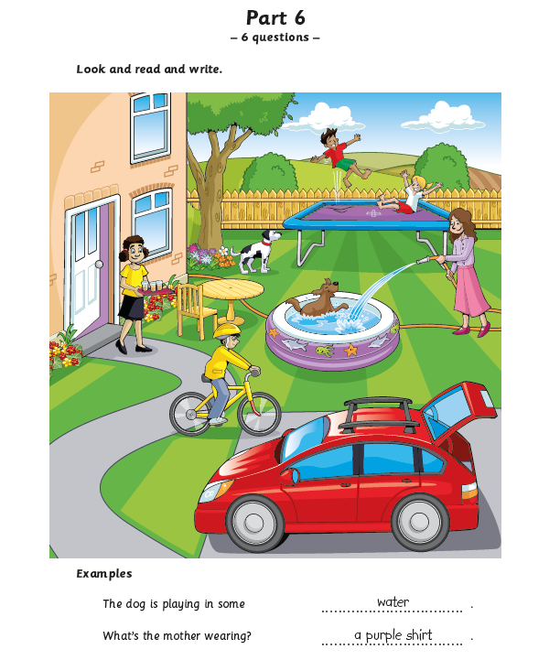
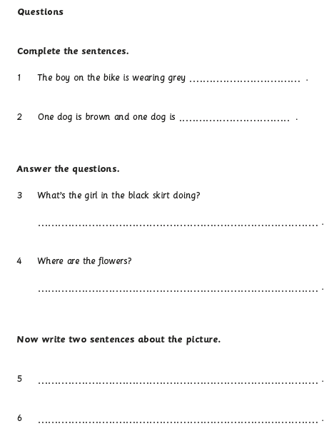
Movers – Lettura & Scrittura

Slide 14
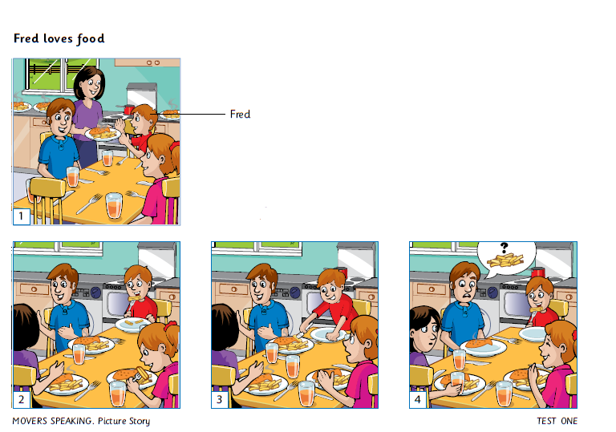
Movers – Prova orale

Slide 15
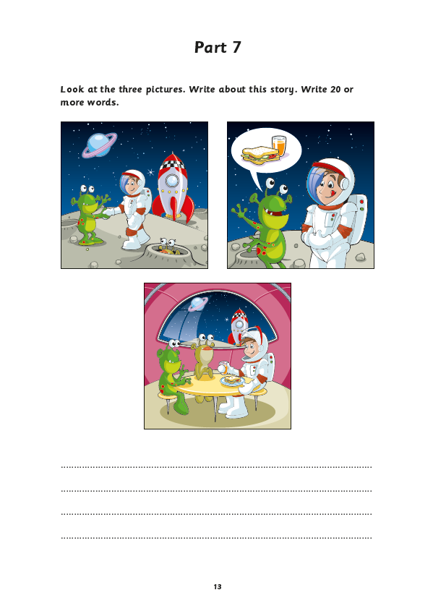
Flyers – Lettura & Scrittura

Slide 16
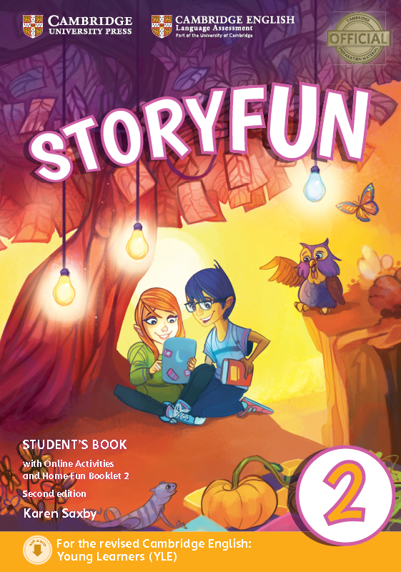
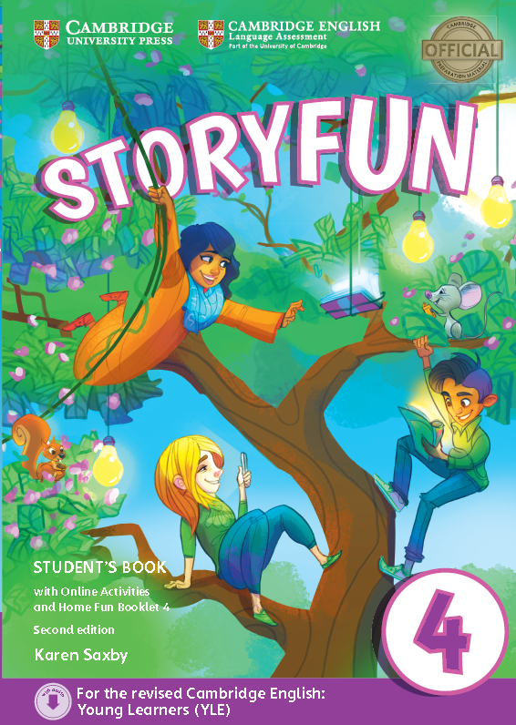


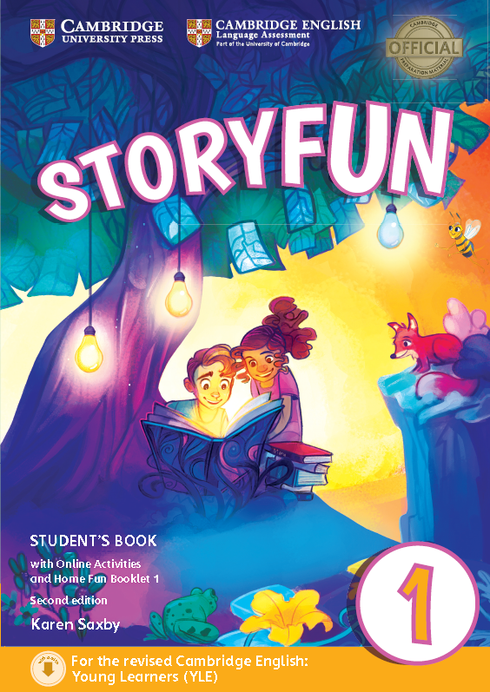
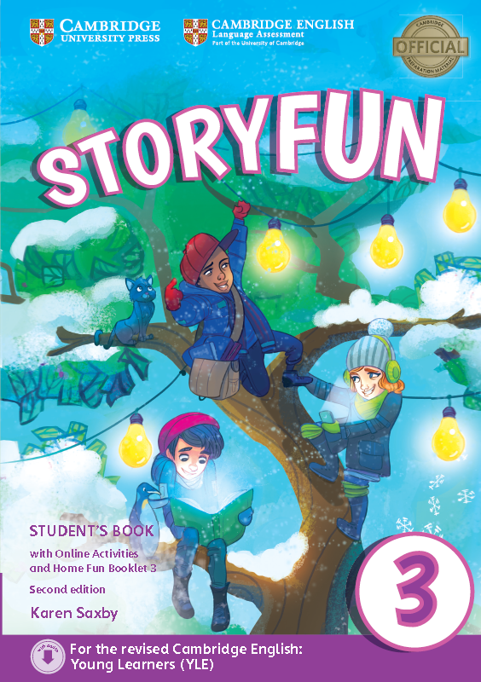

Materiali di preparazione ufficiali
Notes:
.

Slide 17
Word lists – numero di parole
Starters | Movers | Flyers
497 | 898 | 1,411

Slide 18

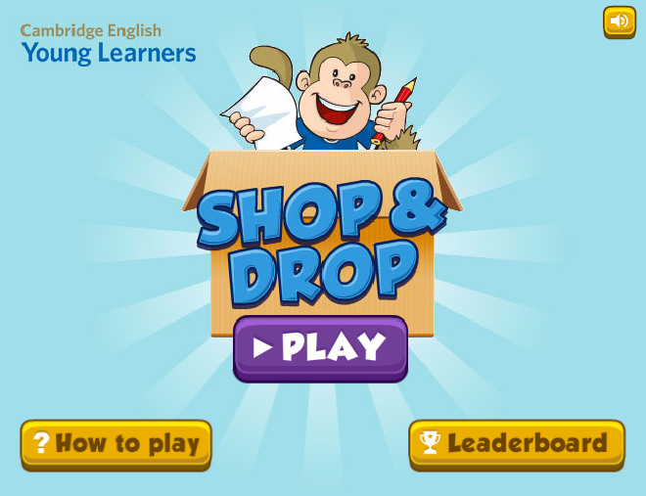
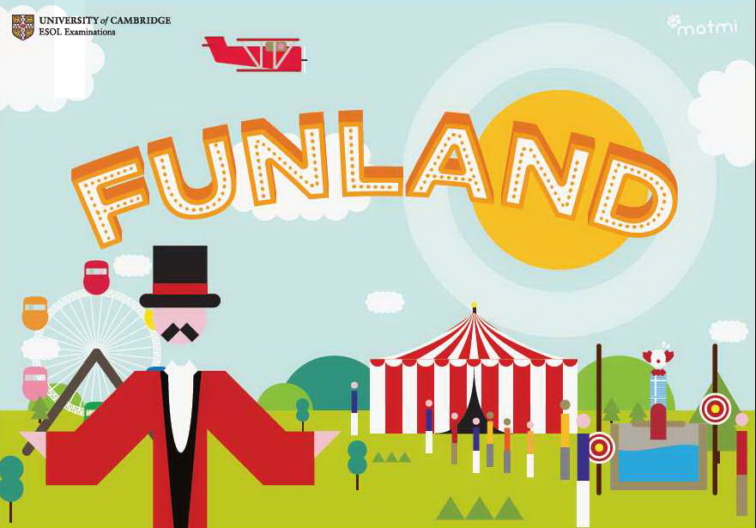
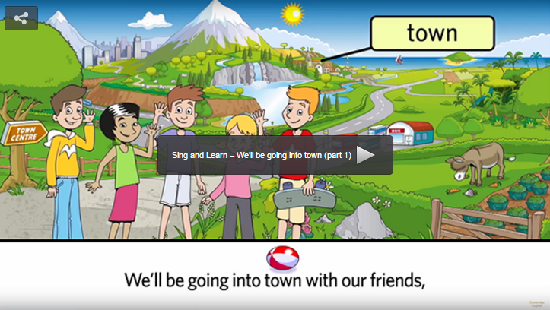
Giochi e attività online gratuiti

Slide 19
Come sono riportati i risultati?

Slide 20
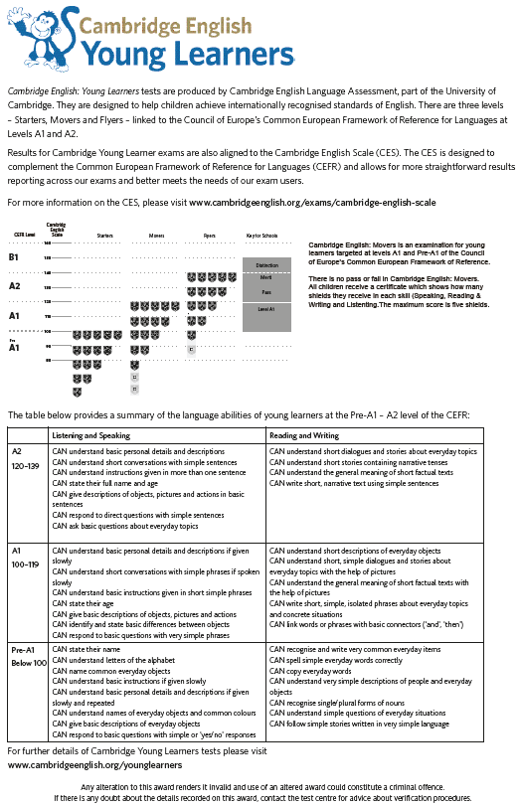
Risultati

Slide 21
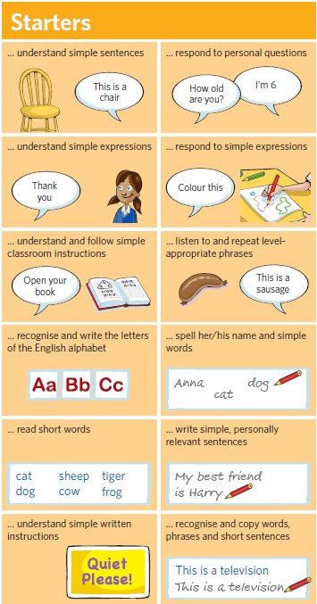
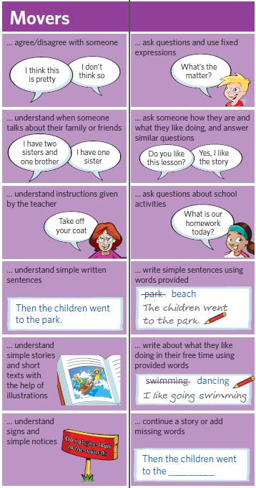
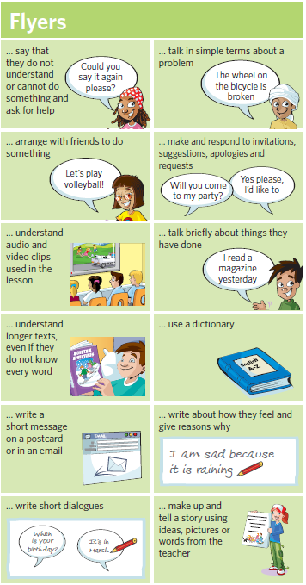
Cosa sono in grado di fare i ragazzi ai vari livelli?

Slide 22
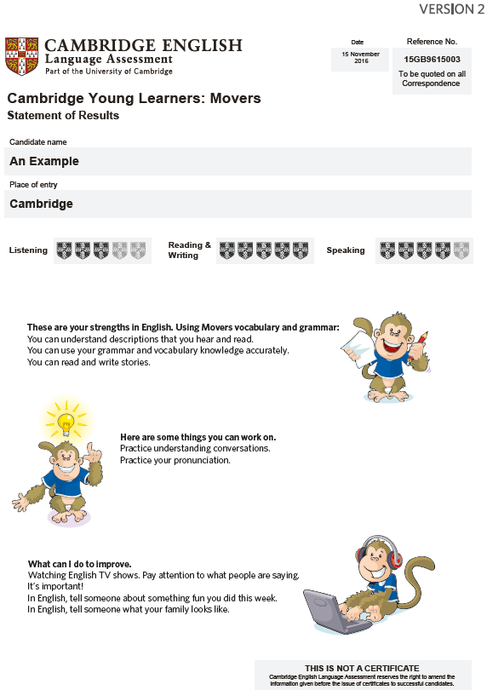
Risultati

Slide 23
Risultati
Punti di forza

Slide 24
Risultati
Punti di forza
Aree da migliorare

Slide 25
Results reporting
Punti di forza
Aree da migliorare
Idee- consigli

Slide 26
Materiale di supporto per la preparazione al test

Slide 27
Cosa è disponibile – gratuitamente
Prove d’esame
Cambridge English: Young Learners Informazioni per
Candidati e Genitori
Help your child learn English: manuale per i genitori su come aiutare i ragazzi nello studio dell’inglese

Slide 28
Practice tests per i tre livelli
Cambridge English: Young Learners
Tre manuali illustrati, stimolanti e colorati

Slide 29
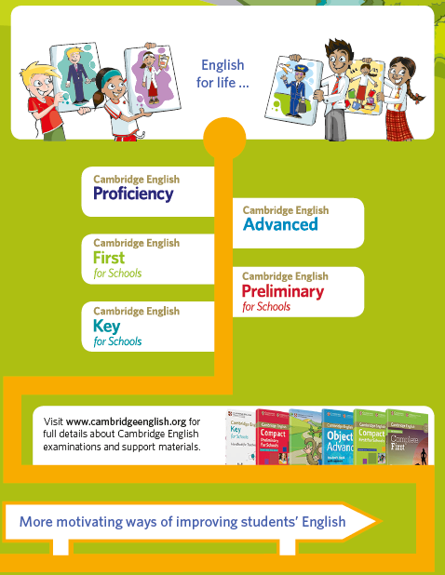
Il viaggio non termina qui …
CEFR
C2
Proficiency
CEFR
C1
Advanced
CEFR
B2
First for Schools
CEFR
B1
Preliminary for Schools
CEFR
A2
Key for Schools
Aiuta tuo figlio ad imparare l’inglese divertendosi!

Slide 30
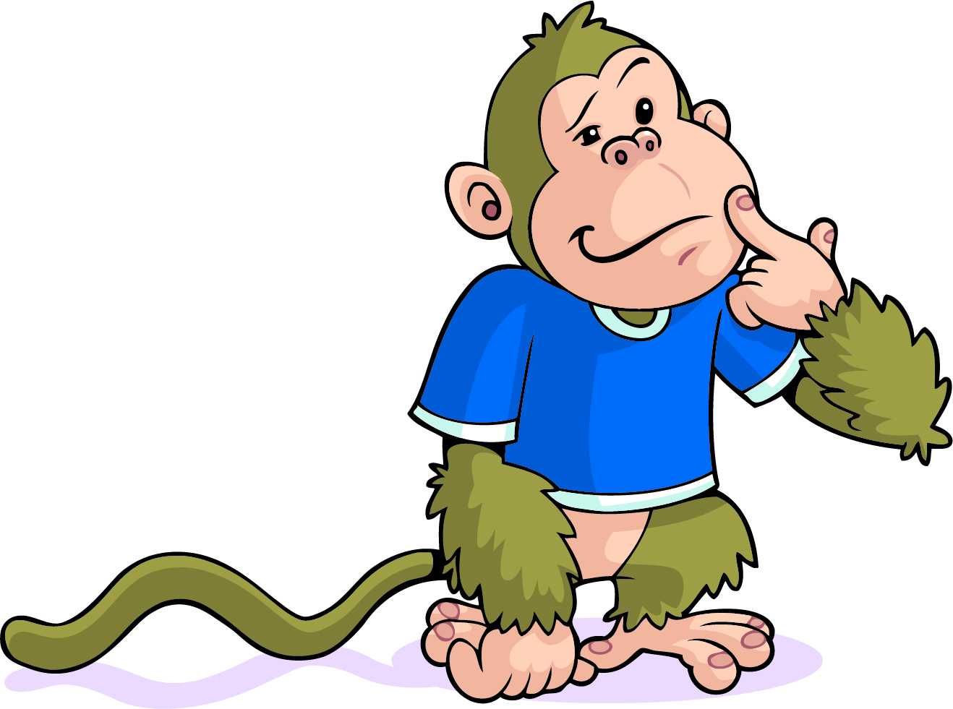
Domande

Slide 31

Altre idee…
Visita la sezione del nostro sito dedicato ai genitori: www.cambridgeenglish.it e iscriviti alla newsletter!

